Slide 2
Corso: VET-D2 Modulo: Agricoltura in ambiente controllato Unità didattica: Conoscere l'agricoltura verticale
Autori: Jan Skvaril, MDU

Slide 3
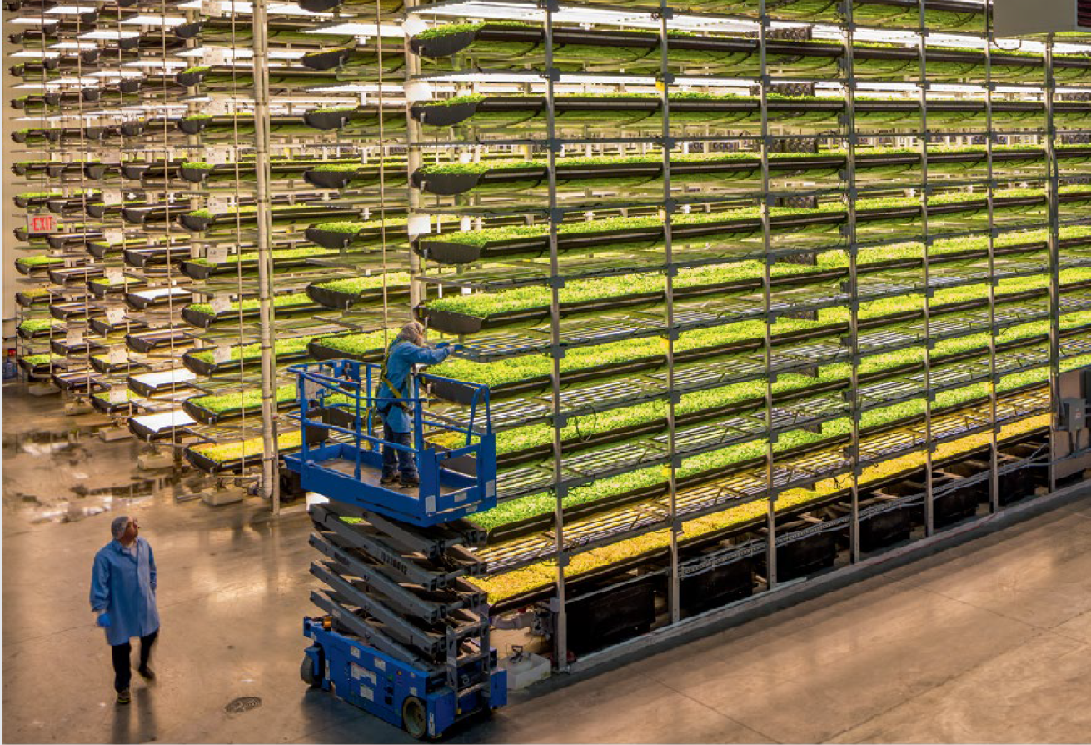
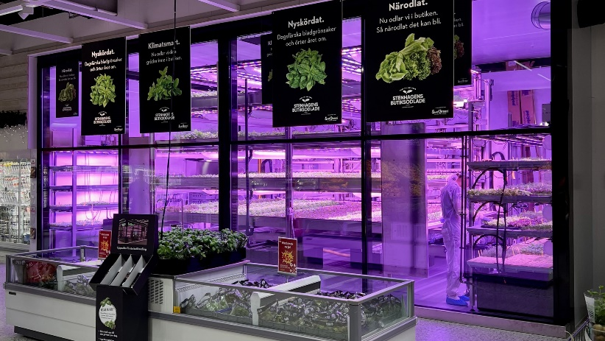
Introduzione all'agricoltura verticale
Agricoltura in ambiente controllato(CEA):
La CEA è un approccio tecnologico alla produzione di colture, che ottimizza la crescita delle piante attraverso un controllo preciso di fattori ambientali quali temperatura, umidità, intensità luminosa, spettro e concentrazione di CO2.
Si applica in ambienti come le serre, l'agricoltura indoor e l'agricoltura verticale, consentendo la crescita delle colture durante tutto l'anno, rese più elevate e un uso efficiente dell'acqua.
Agricoltura verticale (VF):
Consiste nel coltivare le colture in strati impilati verticalmente, spesso in un ambiente controllato, utilizzando metodi di coltivazione senza suolo come l'idroponica, l'aeroponica o l'acquaponica.
Utilizza lo spazio verticale per aumentare significativamente la resa delle colture per metro quadro rispetto ai metodi di coltivazione tradizionali.
Example of a) Plant factory with artificial lighting (PFAL) - AeroFarms (van Delten et al., 2021), and b) Indoor vertical farm unit installed in large grocery store (Swegreen, Stockholm)

Slide 4
Introduzione all'agricoltura verticale
Agricoltura urbana (UF):
La coltivazione, la lavorazione e la distribuzione di cibo nelle aree urbane o nelle loro vicinanze, utilizzando metodi come i giardini pensili, gli orti comunitari e le fattorie verticali.
Mira ad avvicinare la produzione alimentare ai consumatori urbani e a fare un uso efficiente degli spazi urbani a fini agricoli.
Agricoltura indoor (IF):
Coltivazione di piante o colture in spazi interni utilizzando la CEA, spesso con illuminazione artificiale (come i LED) e sistemi di controllo del clima per creare condizioni ottimali.
Può variare da piccole installazioni domestiche a grandi operazioni commerciali.
Produzioni vegetali con illuminazione artificiale (PFAL):
Un tipo di agricoltura indoor in cui le colture sono coltivate sotto la luce artificiale (di solito LED) in un ambiente completamente controllato, che consente una produzione costante per tutto l'anno.
Offre un controllo completo dei fattori ambientali, tra cui luce, temperatura, umidità, livelli di CO2 e sostanze nutritive.

Slide 5
Confronto tra agricoltura in campo aperto (a sinistra) e agricoltura in ambiente controllato (a destra)
Confronto tra agricoltura in campo aperto (sinistra) e in ambiente controllato (destra)(van Delden et al., 2021)

Slide 6
Introduzione all'agricoltura verticale
Relazioni e combinazioni::
Agricoltura verticale e urbana: L'agricoltura verticale è una forma di agricoltura urbana quando viene attuata in spazi cittadini, affrontando i vincoli dello spazio urbano e migliorando la produzione alimentare locale.
Agricoltura indoor e verticale: L'agricoltura indoor comprende l'agricoltura verticale se le colture sono coltivate in strati sovrapposti all'interno, ma può anche coinvolgere allestimenti monostrato.
Produzioni vegetali e agricoltura indoor: I PFAL rappresentano una forma specializzata e altamente controllata di agricoltura indoor. Sebbene tutte le PFAL siano aziende agricole al chiuso, non tutte le aziende agricole al chiuso si qualificano come PFAL a causa dei diversi gradi di controllo ambientale e di utilizzo della luce naturale.
Interconnessioni: Questi concetti sono interconnessi e consentono combinazioni come le fattorie verticali controllate al coperto nelle aree urbane, che fondono aspetti di CEA, agricoltura verticale, agricoltura urbana e agricoltura al coperto.

Slide 7
Introduzione all'agricoltura verticale
Panoramica sull'agricoltura verticale
Pratica agricola innovativa che massimizza la produzione di colture in uno spazio minimo.
Utilizza strati sovrapposti e illuminazione artificiale in ambienti controllati.
Regola fattori essenziali come luce, temperatura, umidità, CO2, acqua e sostanze nutritive per ottenere rese costanti e di alta qualità.
Utilizza sensori, immagini e intelligenza artificiale per l'automazione, l'efficienza e l'aumento della produzione.
Modelli di agricoltura verticale
Produzioni vegetali con illuminazione arficiale (PFALs): Operazioni su larga scala in zone industriali.
Fattorie container: Container modificati con illuminazione a LED e controlli digitali, che offrono mobilità.
Fattorie in-store: Situate nei supermercati, forniscono prodotti freschi direttamente ai consumatori.
Fattorie accessorie: Impianti su piccola scala per case o uffici che puntano sulla convenienza.
Riutilizzo adattativo di edifici, fattorie profonde, balconi e tetti.

Slide 8
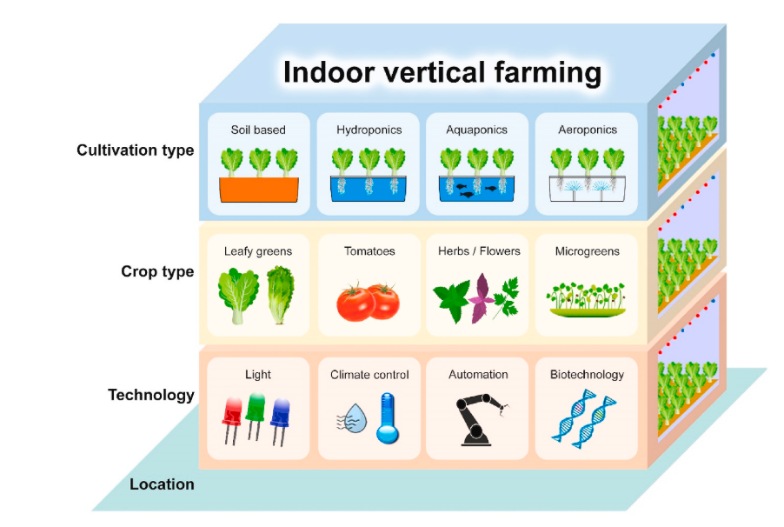
Introduzione all'agricoltura verticale
Aspetti importanti dell'agricoltura verticale indoor (Wong et al. 2020).

Slide 9
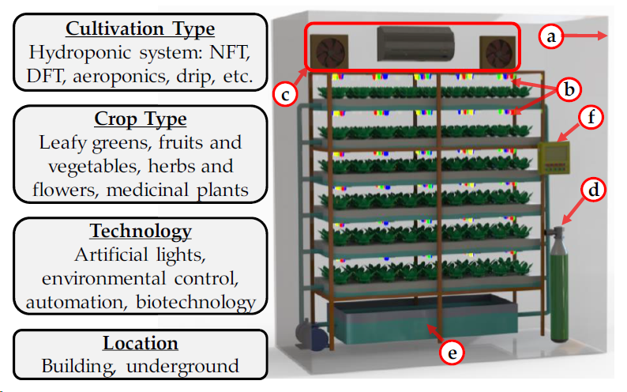
Configurazione di una fattoria verticale
Configurazione della fattoria vertical (Kabir et al., 2023).
pareti ben isolate termicamente e a tenuta stagna;
struttura a più livelli con apparecchiatura di illuminazione
condizionatore d'aria con ventilatore;
unità di erogazione di CO2;
sistema idroponico (unità di erogazione della soluzione nutritiva);
unità di controllo ambientale e sistema idroponico (unità di fornitura di sostanze nutritive).

Slide 10
Introduzione all'agricoltura verticale
Progettazione strutturale delle fattorie verticali:
Sistemi orizzontali impilati: Più livelli di aree di coltivazione.
Superfici di crescita verticale: Include pareti verdi e strutture cilindriche.
Key components of a typical vertical farm:
Struttura ermetica e isolata.
Letti di coltivazione a più livelli con illuminazione.
Aria condizionata e ventilatori per il controllo del clima.
Sistemi di erogazione di CO2 e di fornitura di soluzioni nutritive.
Sistema di gestione ambientale.
Vantaggi e protocolli dell'agricoltura verticale:
Migliora le condizioni di crescita delle piante, l'efficienza idrica e riduce le emissioni di CO2.
Richiede protocolli igienici rigorosi e tecnologie avanzate di monitoraggio ambientale.
Presenta un metodo sostenibile ed efficiente che potrebbe rivoluzionare l'agricoltura.

Slide 11
Panoramica delle tecniche di coltivazione verticale indoor
Basata sull'agricoltura in ambiente controllato (CEA), che utilizza sia sistemi basati sul suolo che senza suolo. Prevalentemente idroponica (51%), seguita da aeroponica (20%), a base di terra (13%), acquaponica (9%) e altre (6%).
Sistemi con substrato (suolo):
Comprendono vassoi di terreno mobili per l'assorbimento dei nutrienti.
Offrono ritenzione dell'umidità e aerazione, adatti a cicli colturali ripetuti con una concimazione adeguata.
Richiedono competenze nella gestione, nella fertilizzazione e nel controllo dei parassiti.
Idroponica:
Le piante crescono in soluzioni nutritive senza suolo.
I sistemi includono la tecnica del film nutritivo (NFT), la coltura in acqua profonda (DWC) e l'aeroponica, incentrata sul ricircolo efficiente dei nutrienti.
Riducono l'evaporazione dell'acqua e conservano le risorse, anche se sono sensibili alle interruzioni.

Slide 12
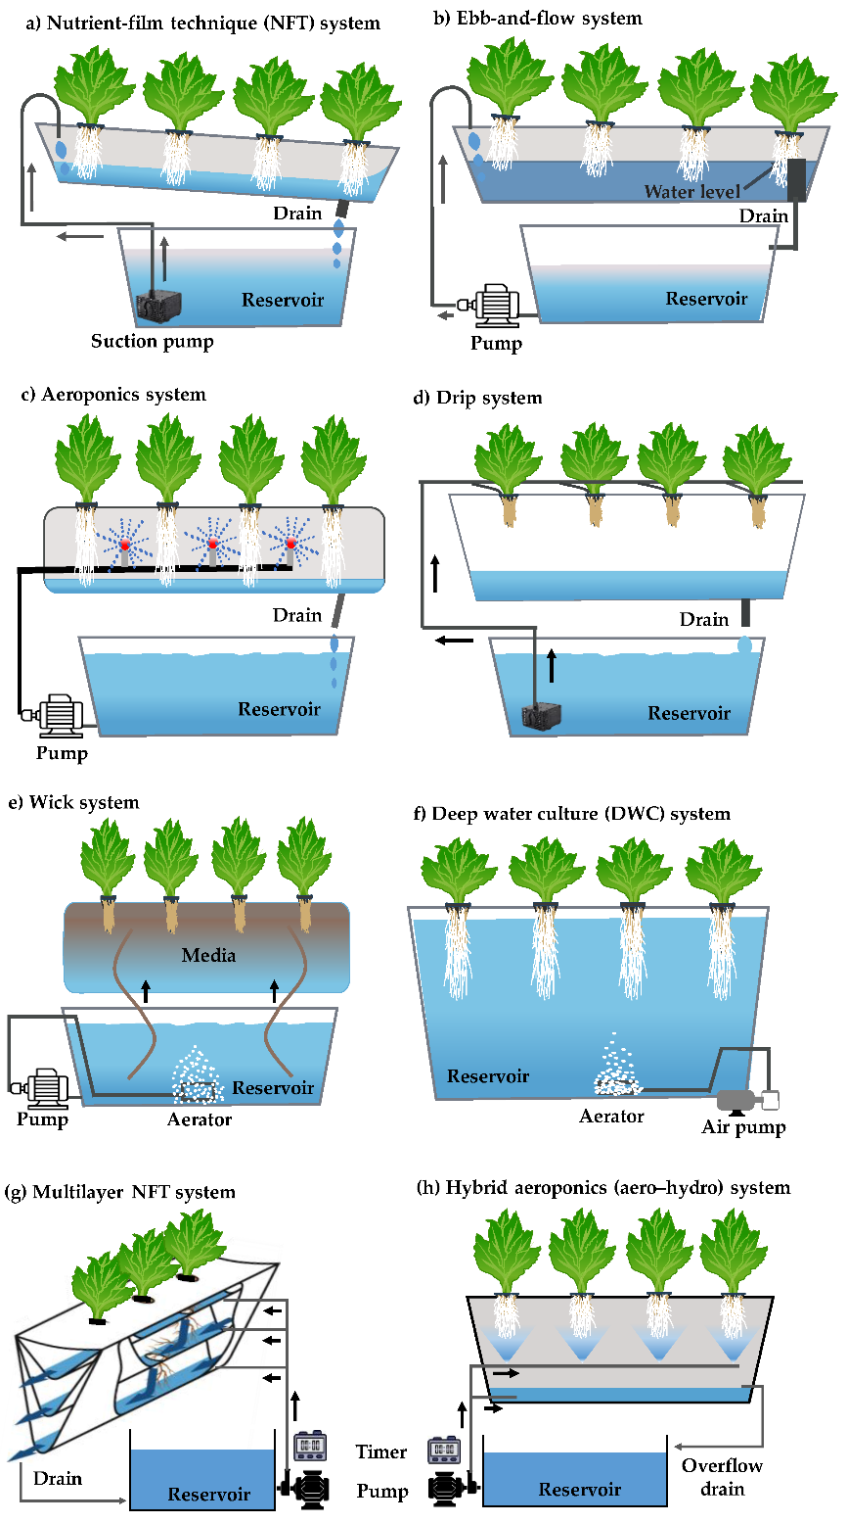
Sistemi idroponici
Rappresentazione schematica dei sistemi idroponici e aeroponici senza suolo (Kabir et al 2023).

Slide 13
Panoramica delle tecniche di coltivazione verticale indoor
Aeroponica
Combina acquacoltura e idroponica in un sistema simbiotico.
Gli scarti del pesce forniscono nutrimento alle piante, integrando la filtrazione dei rifiuti e la purificazione dell'acqua a base vegetale.
Adatto a piante verdi ed erbacee, conserva l'acqua e aumenta i rendimenti, a vantaggio della sicurezza alimentare nelle zone aride.
Innovazioni in idroponica e aeroponica:
Sviluppo di sistemi modificati o ibridi come NFT multistrato e sistemi aero-idro.
Introduzione della revoponica, che promuove la coltivazione ad alta densità e l'ottimizzazione delle condizioni ambientali.
Progressi nei moduli e nei sistemi idroponici che integrano le microalghe per una produzione alimentare e bioenergetica sostenibile..

Slide 14
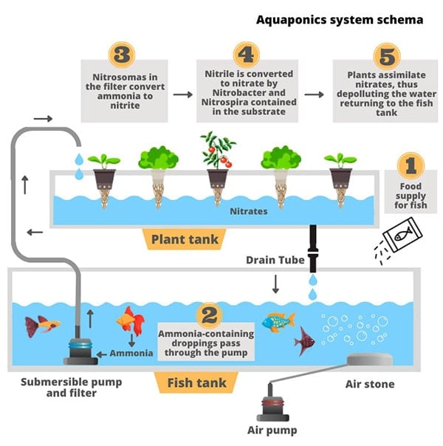
Panoramica delle tecniche di coltivazione verticale indoor
Aquaponica
Combina acquacoltura e idroponica in un sistema simbiotico.
Gli scarti del pesce forniscono nutrimento alle piante, integrando la filtrazione dei rifiuti e la purificazione dell'acqua a base vegetale.
Adatto per verdure ed erbe, conserva l'acqua e aumenta i rendimenti, a vantaggio della sicurezza alimentare nelle zone aride.
Schema di un sistema di acquaponica (https://www.crowdfunder.co.uk )

Slide 15
Selezione delle colture
La selezione si basa su studi di fattibilità, costi operativi e domanda di mercato.
Preferenza per le colture economicamente redditizie: verdure a foglia, erbe, bacche, pomodori ciliegini, cetrioli e microgreens, grazie alla loro rapida maturazione, alla bassa statura e alle specifiche esigenze di luce.
I vantaggi includono la massimizzazione dello spazio verticale, una maggiore densità di piante e una rotazione flessibile delle colture per la gestione di malattie e parassiti.
Possibilità di coltivare colture più grandi, come pomodori e peperoni, e non commestibili, come i fiori ornamentali, anche se con maggiori difficoltà.
Potenziale per ampliare la diversificazione delle colture, contribuire all'agricoltura urbana sostenibile e ridisegnare le strategie di produzione alimentare.

Slide 16
Tecnologia e ubicazione delle fattorie verticali
Il successo dei sistemi VF dipende dall'uso efficiente della tecnologia, soprattutto per il controllo dell'acqua e della temperatura, che varia a seconda del luogo.
I progressi nell'illuminazione a LED, nei sensori e nell'automazione migliorano l'efficienza dell'agricoltura indoor e la specificità delle colture.
Illuminazione: Importante affidamento sui LED artificiali per l'efficienza, la durata e la possibilità di personalizzare lo spettro per soddisfare i requisiti di crescita delle colture.
Monitoraggio e controllo: Utilizzo di sensori in tempo reale, big data e IoT per il monitoraggio preciso delle condizioni e l'intelligenza artificiale per condizioni di crescita ottimali.
Ubicazione: L'adattabilità di VF consente l'implementazione in ambienti diversi, comprese le aree urbane e i climi rigidi, offrendo una produzione per tutto l'anno.
I vantaggi includono la riduzione dei costi di trasporto, il minor consumo di combustibili fossili e maggiori opportunità di lavoro a livello locale.

Slide 17
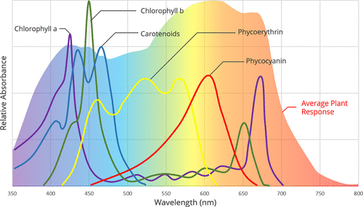
Ruolo della luce nella crescita e nello sviluppo delle piante
Fotosintesi e spettro luminoso
La luce è fondamentale per la fotosintesi, in cui le piante convertono la CO2 e l'acqua in cibo utilizzando la luce, soprattutto nell'intervallo di 400-700 nm di radiazione fotosinteticamente attiva (PAR).
I diversi colori della luce hanno effetti specifici sulla crescita delle piante: la luce blu aumenta la crescita delle foglie, la luce rossa incrementa la fioritura e la fruttificazione, mentre si pensava che la luce verde contribuisse in minima parte.
I progressi della ricerca sullo spettro luminoso
Studi recenti dimostrano che la luce verde, la luce UV e la luce del vicino infrarosso (NIR) hanno un impatto significativo sulla crescita e sullo sviluppo delle piante.
La curva di McCree evidenzia l'importanza delle varie lunghezze d'onda della luce, compresi i fotoni verdi che penetrano più in profondità nelle foglie, favorendo la fotosintesi.
La curva di McCree è rappresentata da un grafico sovrapposto alle curve di assorbimento dei pigmenti associati.
La curva di McCree rappresenta la risposta fotosintetica media a ciascuna lunghezza d'onda della luce.
(Neo et al., 2022)

Slide 18
Ruolo della luce nella crescita e nello sviluppo delle piante
Terminologia
PAR: intervallo di spettro da 400 a 700 nm che supporta la fotosintesi.
PPF: quantità di luce emessa da una sorgente, in moli di fotoni al secondo.
PPFD: numero di fotoni PAR che atterrano su una superficie per unità di superficie al secondo.
PPE: metrica di efficienza dei fotoni PAR prodotti al secondo per energia consumata.
DLI: quantità totale di fotoni PAR che una pianta riceve nell'arco delle 24 ore, fondamentale per comprendere le esigenze di luce.
Contributo spettro-selettivo alla salute delle piante
Lo spettro luminoso influenza la morfologia, il contenuto di nutrienti e il benessere delle piante.
L'illuminazione a LED per interni consente un controllo preciso dello spettro luminoso, che influisce sui tratti delle colture, come il colore e il sapore, e può migliorare il sapore e l'accettabilità dei prodotti coltivati al coperto.

Slide 19
Ruolo della luce nella crescita e nello sviluppo delle piante
Intensità e durata della luce:
La relazione tra intensità luminosa e fotosintesi non è lineare; la fotosintesi aumenta con l'intensità luminosa fino a un certo punto prima di stabilizzarsi.
La regolazione della durata dell'esposizione alla luce può promuovere la crescita senza aumentare l'intensità, con fotoperiodi prolungati che portano a una maggiore biomassa in alcune colture.
Conclusioni
La comprensione dei complessi effetti delle lunghezze d'onda, delle intensità e delle durate della luce è fondamentale per la crescita ottimale delle piante. La ricerca e la tecnologia moderna consentono un controllo preciso di questi fattori sia in ambienti naturali che controllati.

Slide 20
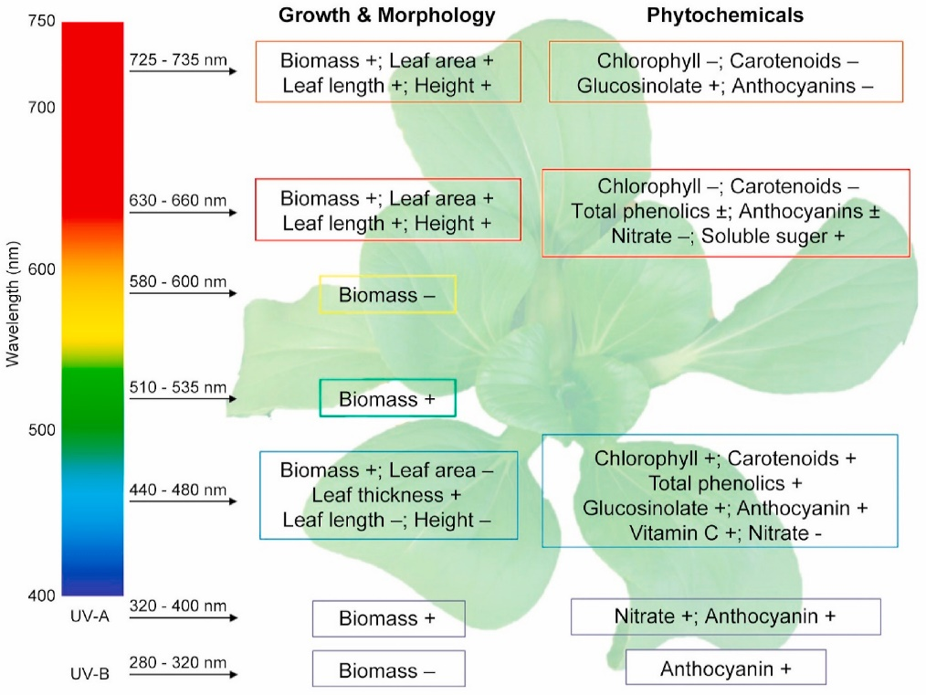
La luce come fattore ambientale
La luce, che comprende i raggi UV, la luce visibile e i raggi infrarossi, è fondamentale per la fotosintesi e la crescita delle piante, con lo spettro visibile (400-700 nm) che è il più importante.
Sfruttare la luce per la fotosintesi
Le clorofille a e b nei cloroplasti catturano l'energia dalla PAR, facilitando le reazioni dipendenti dalla luce per produrre ATP, NADPH e ossigeno.
Le risposte delle piante alla luce
Le piante si adattano all'intensità luminosa e ai cambiamenti dello spettro, influenzando la fotomorfogenesi, il fotoperiodismo e il fototropismo, fondamentali per la sopravvivenza.
Risposte delle verdure a foglia a diverse qualità di luce. Vengono riassunti gli effetti di un aumento degli intervalli di lunghezza d'onda specifici sulla crescita e sui contenuti fitochimici delle verdure a foglia. (Wong et al. 2020)

Slide 21
La luce come fattore ambientale
Pigmenti fotosintetici:
Le clorofille assorbono la luce per la fotosintesi, mentre i pigmenti accessori come i carotenoidi ampliano l'assorbimento della luce e proteggono dalla luce eccessiva.
Fotorecettori vegetali e percezione della luce:
Le piante hanno fotorecettori specializzati (UVR8, Criptocromi, Fototropine, Zeitlupi, Fitocromi) per la luce UV-B, blu/UV-A e rossa/farossa, che regolano vari processi di crescita.

Slide 22
Migliorare la qualità delle verdure a foglia con l'illuminazione a LED
La tecnologia LED manipola gli spettri luminosi per migliorare la crescita, il sapore e la nutrizione delle verdure a foglia, con particolare attenzione alla lattuga.
Sfide nelle applicazioni di illuminazione a LED
Difficoltà nel trovare ricette di illuminazione ottimali a causa delle risposte specifiche di specie e colture e delle variazioni sperimentali.
Effetti della luce rossa e blu
La luce rossa favorisce lo sviluppo delle foglie e l'accumulo di nutrienti; la luce blu influisce sul contenuto di clorofilla, sullo spessore delle foglie e sulle risposte morfogenetiche.
Altre lunghezze d'onda visibili e crescita delle piante
Gli effetti della luce verde e gialla sulla fotosintesi e sulla crescita sono meno conosciuti e richiedono ulteriori ricerche.
La luce ultravioletta influenza la fotosintesi e i segnali morfogenici, mostrando interazioni complesse con altri spettri.

Slide 23
Migliorare la qualità delle verdure a foglia con l'illuminazione a LED
Qualità della luce e sostanze fitochimiche
L'illuminazione a LED influisce sull'accumulo di metaboliti secondari, influenzando le qualità nutrizionali e gustative delle verdure a foglia.
Conservazione post-raccolta
Il trattamento luminoso post-raccolta può mantenere o migliorare le qualità nutrizionali e sensoriali, dimostrando l'utilità della tecnologia LED al di là della crescita.
Conclusioni
L'illuminazione a LED offre un controllo preciso delle condizioni ambientali per ottimizzare la crescita e il valore nutrizionale delle verdure a foglia, con una ricerca in corso che mira a massimizzare i benefici agricoli.

Slide 24
I progressi nell'illuminazione per l'agricoltura verticale
Passaggio alla tecnologia LED grazie alla sua efficienza energetica, alla qualità della luce e alle capacità di regolazione spettrale.
I LED rispetto alle sorgenti luminose tradizionali
I LED sono preferiti per la loro maggiore densità di fotoni fotosintetici (PPFD) e la sintonizzazione spettrale, che migliorano la crescita delle piante e i livelli di nutrienti.
Superano le sorgenti tradizionali come le lampade HPS e fluorescenti in termini di efficienza energetica e durata.I progressi dei LED includono una maggiore efficacia dei fotoni fotosintetici (PPE) e capacità di imitare la luce solare a tutto spettro.
I recenti progressi della tecnologia LED
Continui miglioramenti nell'efficienza dei LED, spettri luminosi sintonizzabili e innovazioni come il sistema di moduli LED a 6 canali di Osram per un controllo spettrale preciso
Gli sviluppi mirano a risolvere problemi come la penetrazione e l'uniformità della luce e a ridurre il consumo energetico.

Slide 25
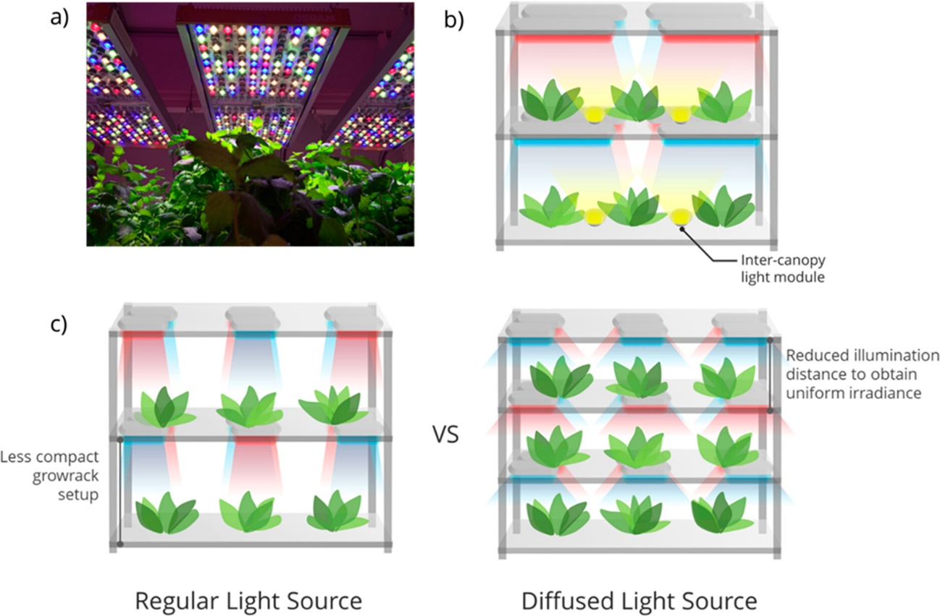
I progressi nell'illuminazione per l'agricoltura verticale
Sistema LED OSRAM PHYTOFY RL con 6 canali colore sintonizzabili, operabili in modalità wireless e indipendente. Autorizzazione di OSRAM (https://www.osram.com).
Schema del modulo LED Phillips GreenPower, che evidenzia l'illuminazione della pensilina.
Illustra i vantaggi di una luce uniforme e diffusa per il posizio-namento più ravvicinato degli apparecchi e per una maggiore capacità di impilamento verticale delle fattorie. (Neo et al., 2022)

Slide 26
I progressi nell'illuminazione per l'agricoltura verticale
Vantaggi delle luci LED rispetto alla luce solare
Controllo spettrale: L'illuminazione dinamica dei LED permette di regolare i pigmenti fotosintetici, consentendo la crescita in luoghi non tradizionali.
Illuminazione costante: I LED offrono una fonte di luce costante, potenzialmente in grado di migliorare i cicli di crescita e la resa.
Gestione di parassiti e malattie: Spettri di luce specifici possono contribuire a ridurre la riproduzione dei parassiti e la diffusione delle malattie.
Schermatura solare spettrale:
Tecnologia innovativa che ottimizza la luce solare per la crescita delle piante, enfatizzando le lunghezze d'onda della luce rossa con pellicole luminescenti.
Le pellicole luminescenti migliorano lo spettro rosso della luce solare, aumentando l'efficienza della fotosintesi e la resa delle colture.

Slide 27
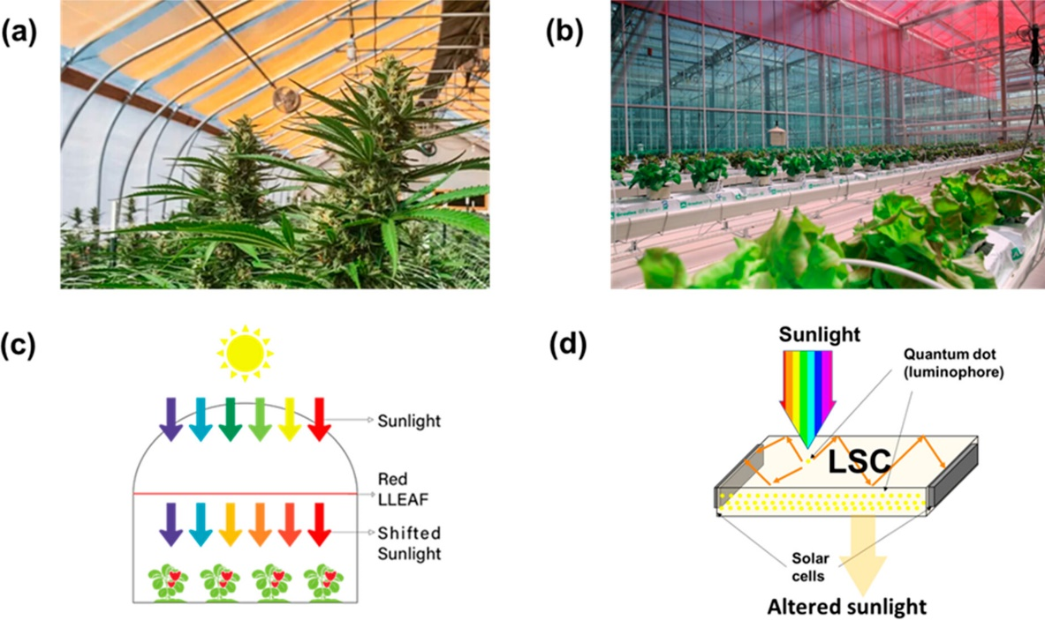
I progressi nell'illuminazione per l'agricoltura verticale
Il film di solfuro di rame e indio con punti quantici regola lo spettro solare per ottenere più lunghezze d'onda rosse nelle serre. Autorizzazione di Ubigro (https://ubigro.com).
Le pellicole di colorante rosso nelle serre migliorano la crescita delle foglie verdi.
Mostra la conversione della luce solare in un maggiore contenuto di rosso grazie all'assorbimento dei fotoni verdi. (b,c) Permesso da http://www.lleaf.com.au/.
Schema del concentratore solare luminescente (LSC): sfrutta la luce solare per ottenere elettricità, sintonizzando lo spettro della luce trasmessa per una crescita ottimale. (Neo et al., 2022)

Slide 28
I progressi nell'illuminazione per l'agricoltura verticale
Reindirizzamento della luce
Le fibre ottiche e i concentratori di luce solare risolvono il problema dell'esposizione eccessiva e insufficiente alla luce, garantendo una distribuzione uniforme della luce tra gli strati della pianta.
I sistemi OFD (Optical Fiber Daylighting) utilizzano collettori di luce solare, fibre ottiche e diffusori per un'efficiente trasmissione della luce in ambienti interni.
Innovazioni nelle pratiche Agricole
Lo sviluppo di tecnologie di schermatura dello spettro solare e di tecniche di reindirizzamento della luce segnano progressi significativi, che promettono un aumento della resa dei raccolti e operazioni di coltivazione verticale sostenibili.

Slide 29
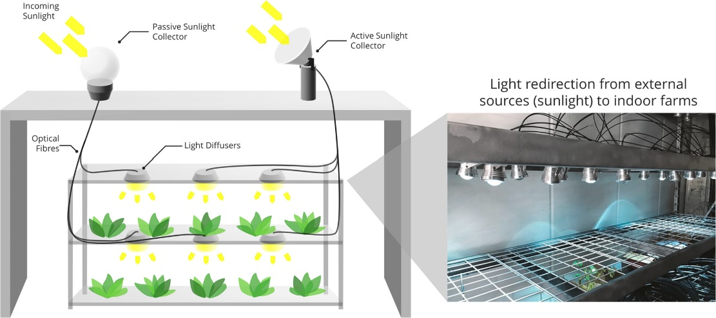
I progressi nell'illuminazione per l'agricoltura verticale
Lo schema mostra l'integrazione di collettori solari passivi/attivi, fibre ottiche e diffusori di luce. L'immagine a lato mostra la luce reindirizzata attraverso le fibre ottiche e i diffusori su un rack di coltivazione. (Neo et al., 2022)

Slide 30
I progressi nell'illuminazione per l'agricoltura verticale
Sistemi di illuminazione ibridi intelligenti
La transizione verso l'agricoltura indoor ha aumentato in modo significativo il consumo di energia elettrica, soprattutto per l'illuminazione artificiale nelle fabbriche di piante. I sistemi ibridi intelligenti combinano luce naturale e artificiale, con l'obiettivo di ridurre l'uso di energia e supportare le reti elettriche urbane.
Implementazione e sfide dei sistemi di illuminazione ibrida intelligente
Sfruttare la luce solare e i pannelli fotovoltaici per ottenere energia, affrontando le sfide dell'efficienza di conversione dell'energia e delle perdite.
Adattare i sistemi di illuminazione diurna per uso agricolo per soddisfare l'intensità luminosa e gli spettri necessari alla fotosintesi.
Vantaggi dei sistemi di illuminazione ibrida intelligente
Regolazione automatica dell'illuminazione artificiale in base alla luce solare in tempo reale, riducendo l'uso di elettricità, i costi e l'impatto ambientale.
L'uso della luce naturale favorisce la crescita delle piante e può aumentare la resa

Slide 31
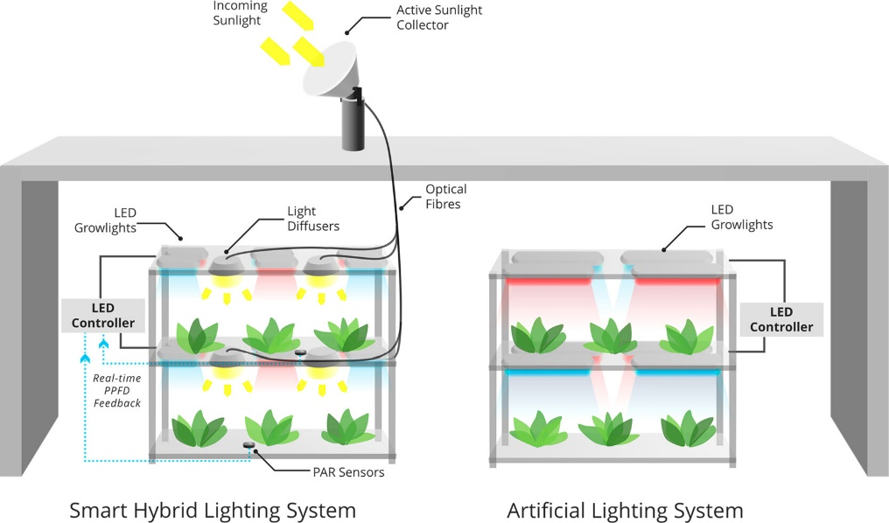
I progressi nell'illuminazione per l'agricoltura verticale
Lo schema mette a confronto un sistema di illuminazione ibrido intelligente con un sistema di illuminazione artificiale autonomo, evidenziando la caratteristica principale del sistema intelligente: un sensore che monitora l'intensità della luce per le piante, attivando le luci artificiali quando necessario, in modo completamente automatico.(Neo et al., 2022)

Slide 32
I progressi nell'illuminazione per l'agricoltura verticale
Impatto economico e ambientale dei sistemi ibridi intelligenti
È necessario valutare i costi iniziali rispetto ai risparmi a lungo termine e ai benefici ambientali.
I sistemi ibridi, che combinano i LED con la luce solare, potrebbero offrire un risparmio energetico fino al 70%, fornendo un'opzione di agricoltura urbana sostenibile.
Prospettive future per l'illuminazione a LED
I progressi tecnologici nell'illuminazione a LED hanno apportato notevoli benefici all'agricoltura moderna.
Nonostante l'elevato consumo energetico, i miglioramenti nell'efficienza e nella progettazione dei LED stanno riducendo i costi operativi.
Le alternative, come le pellicole che modellano gli spettri e i sistemi basati su fibre ottiche, offrono soluzioni ecologiche, ma dipendono dalla redditività economica.
L'illuminazione ibrida intelligente, che combina luce naturale e artificiale, emerge come una soluzione sostenibile che promette notevoli risparmi energetici e un'illuminazione costante delle colture.

Slide 33
Esigenze nutrizionali delle piante e loro fornitura nell'agricoltura verticale
Fabbisogno e apporto di nutrienti in idroponica
Obiettivo: fornire in modo efficiente alle piante i nutrienti essenziali, l'acqua e l'ossigeno.
I nutrienti vengono forniti attraverso una formula ben studiata, che richiede un rifornimento tempestivo.
Nutrienti essenziali per la crescita delle piante
Sono necessari 17 nutrienti essenziali, suddivisi in macronutrienti (N, P, K, Ca, Mg, S) e micronutrienti (Cl, Fe, B, Mn, Na, Zn, Cu, Mo).
Idrogeno (H), ossigeno (O) e carbonio (C) derivano dall'acqua e dalla CO2.
Le aggiunte più recenti includono il silicio (Si) per la resistenza allo stress e il nichel (Ni) come attivatore enzimatico, anche se il Ni viene spesso omesso dalle formule idroponiche.

Slide 34
Fabbisogno e apporto di nutrienti nell'agricoltura verticale
Formula e preparazione della soluzione nutritiva
Influenzata dal tipo di coltura, dalla fase di crescita e dalle condizioni, che richiedono aggiustamenti per luce e temperatura.
L'uso di concentrazioni coerenti di nutrienti in ambienti controllati, misurati dalla conducibilità elettrica (EC).
Possono essere necessarie soluzioni personalizzate, senza una formula universale. Le formule comunemente utilizzate sono Hoagland, Sonneveld modificato, Jack's e UA CEAC.
Il Processo di preparazione
Le miscele di nutrienti possono essere pre-miscelate o preparate da singoli componenti per le esigenze specifiche delle colture, utilizzando fertilizzanti solubili in acqua e di elevata purezza.
La creazione di soluzioni stock concentrate, in genere a concentrazione 50x o 100x, per evitare precipitati insolubili, richiede spesso la separazione in due serbatoi per garantire la stabilità chimica.
Le linee guida e le formule per la preparazione delle soluzioni sono disponibili in letteratura.

Slide 35
Fabbisogno e apporto di nutrienti nell'agricoltura verticale
Assorbimento della soluzione nutritiva
Le pratiche di riempimento variano a seconda delle specie vegetali e delle cultivar, a causa dei diversi tassi di assorbimento dei nutrienti e dell'acqua.
Le colture a ciclo breve possono non richiedere la regolazione della soluzione all'interno di un ciclo, mentre le colture a ciclo lungo possono necessitare di regolazioni, soprattutto quando si passa da una fase di crescita all'altra.
Il monitoraggio di routine si basa su misurazioni di EC e pH, a causa del costo elevato e della complessità di una profilazione dettagliata dei nutrienti.
Gruppo | Elementi | Descrizione
I | NO₃, NH₄, P, K, Mn | Assorbimento attivo, rimozione rapida
II | Mg, S, Fe, Zn, Cu, Mo, Cl | Assorbimento intermedio, rimozione intermedia
II | Ca, B | Assorbimento passivo, rimozione lenta
Tassi di assorbimento degli elementi essenziali (Niu et al., 2022)

Slide 36
Fabbisogno e apporto di nutrienti nell'agricoltura verticale
pH e qualità dell'acqua
L'intervallo di pH ottimale per le soluzioni idroponiche è compreso tra 5,5 e 6,5, con regolazioni regolari necessarie per la salute delle piante.
La temperatura e l'aerazione dell'acqua influiscono sui livelli di ossigeno disciolto, fondamentale per la respirazione delle radici.
L'analisi della qualità dell'acqua è essenziale per preparare le soluzioni nutritive, con strategie per gestire l'accumulo di ioni nei sistemi a ricircolo.
Sistema di gestione dei nutrienti (NMS)
Gli elementi essenziali richiedono concentrazioni e rapporti precisi, ma il monitoraggio in tempo reale è difficile a causa del costo e dello stadio di sviluppo dei sensori specifici per gli ioni.
I sistemi utilizzano spesso sensori di elettroconduttività (EC) e di livello dell'acqua per gestire la concentrazione totale di ioni.
I sistemi ad anello chiuso si regolano in base al feedback;
i sistemi ad anello aperto, più semplici e meno costosi, sono privi di controlli di feedback, il che pone problemi per quanto riguarda i requisiti variabili dei nutrienti.

Slide 37
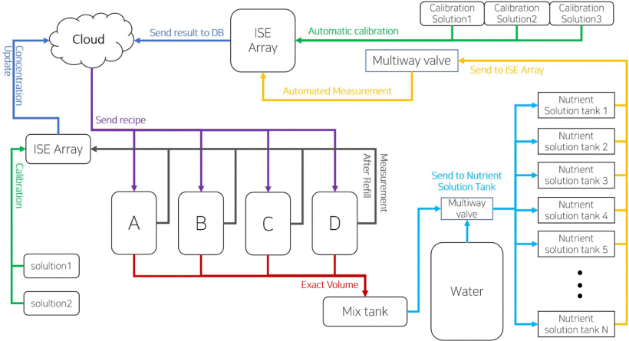
Fabbisogno e apporto di nutrienti nell'agricoltura verticale
Esempio di architettura di un sistema di gestione dei nutrienti (Ban et al., 2020)

Slide 38
Tendenze tecnologiche nell'agricoltura verticale
Tecnologia di rilevamento e automazione:
Fondamentale per una gestione ambientale efficace, l'utilizzo di sensori e attuatori per monitorare e controllare condizioni come temperatura, umidità, intensità luminosa, livelli di CO2, concentrazione di nutrienti e livelli di pH.
Sistemi di rilevamento dei nutrienti
I progressi nel rilevamento ionoselettivo dei nutrienti e gli strumenti di intelligenza artificiale per il monitoraggio in tempo reale migliorano la precisione nella gestione dei nutrienti.
Sistemi di monitoraggio e controllo delle piante
La tecnologia IoT consente il monitoraggio e il controllo continui, con sensori visivi, sensori di fluorescenza clorofilliana e sensori spettrali che aiutano nella valutazione della salute delle piante e nella gestione ambientale.

Slide 39
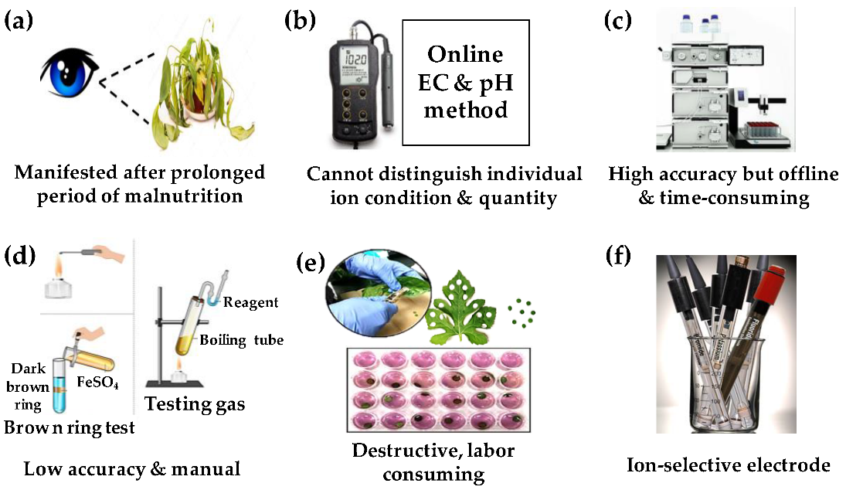
Tendenze tecnologiche nell'agricoltura verticale
I metodi di monitoraggio dei nutrienti in idrocoltura comprendono:
la valutazione visiva dei sintomi delle piante;
la valutazione di EC e pH;
la cromatografia ionica;
l'analisi del sale;
l'analisi dei tessuti fogliari;
l'analisi specifica degli ioni con elettrodi iono-selettivi. . (Kabir et al. 2023).

Slide 40
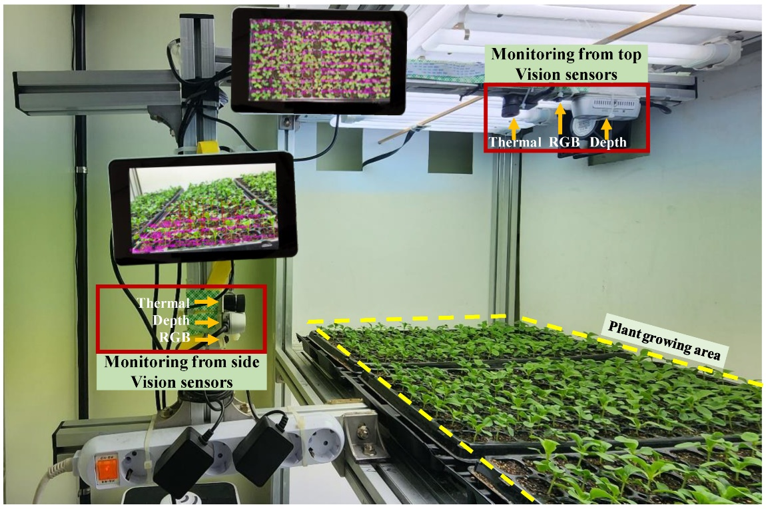
Tendenze tecnologiche nell'agricoltura verticale
Rilevamento della crescita e dello stress in tempo reale nelle piantine utilizzando l'intelligenza artificiale e i sensori per una produzione intelligente presso il Chungnam National University's Agricultural Production Machinery and Precision Agriculture Lab, Corea del Sud. (Kabir et al. 2023).

Slide 41
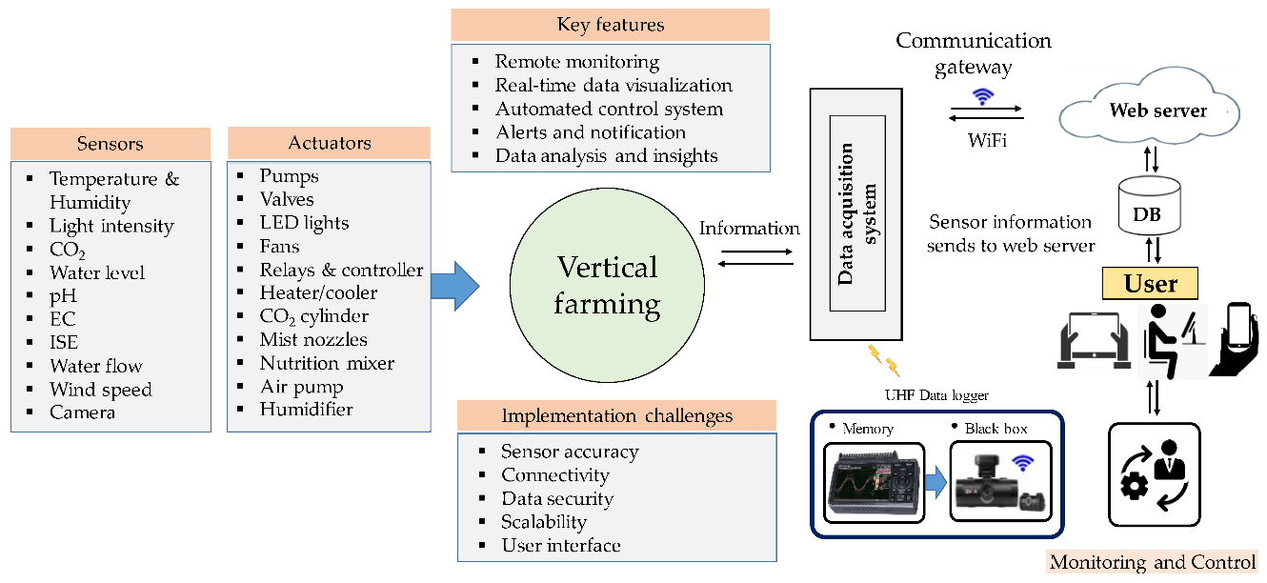
Tendenze tecnologiche nell'agricoltura verticale
Una rappresentazione schematica dei sistemi di monitoraggio e controllo basati sull'IoT per le aziende agricole verticali. (Kabir et al. 2023).

Slide 42
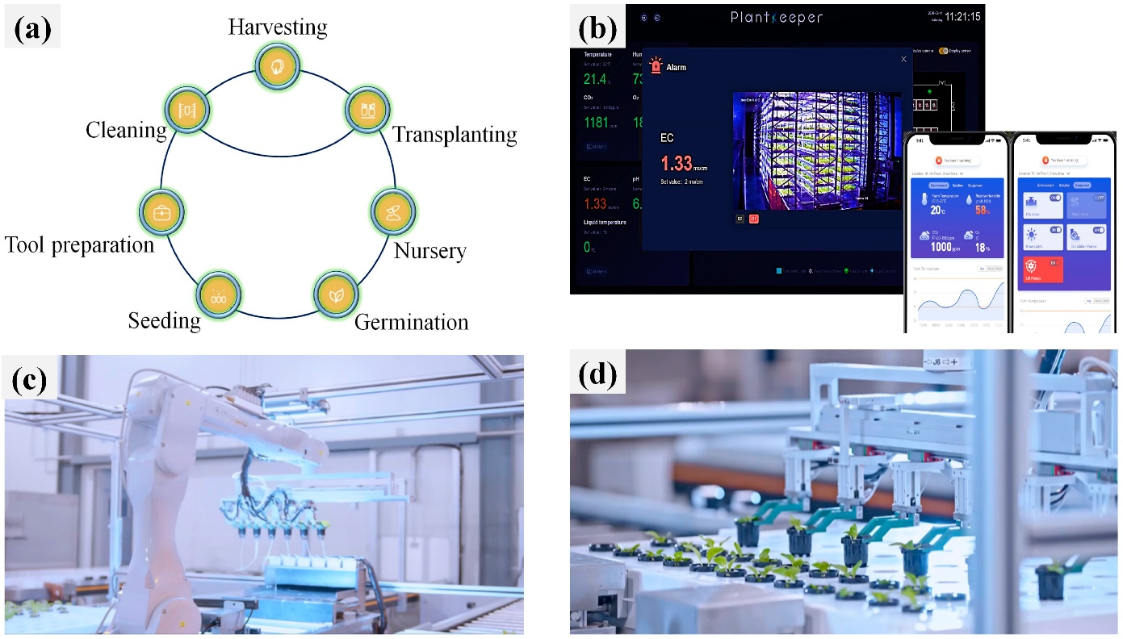
Tendenze tecnologiche nell'agricoltura verticale
Le operazioni di agricoltura verticale senza operatore includono le principali fasi di lavorazione,il menu dell'app di monitoraggio e controllo wireless PlantKeeper, e (c,d) produzione e gestione automatizzate. (Kabir et al. 2023).

Slide 43
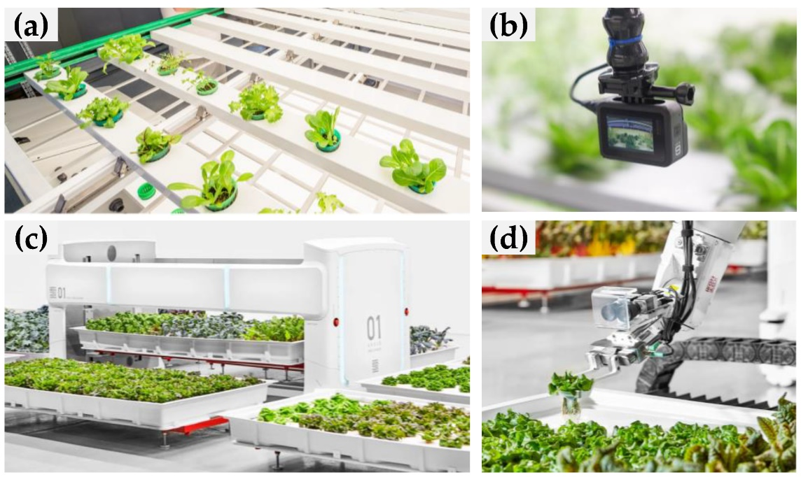
Tendenze tecnologiche nell'agricoltura verticale
Operazioni non presidiate nell'agricoltura verticale: (a) nastro trasportatore automatico; (b) telecamera di controllo montata su rack; (c) il robot Angus, che pesa circa 1.000 kg; e (d) il braccio robotico di raccolta di Iron Ox. (Kabir et al. 2023).

Slide 44
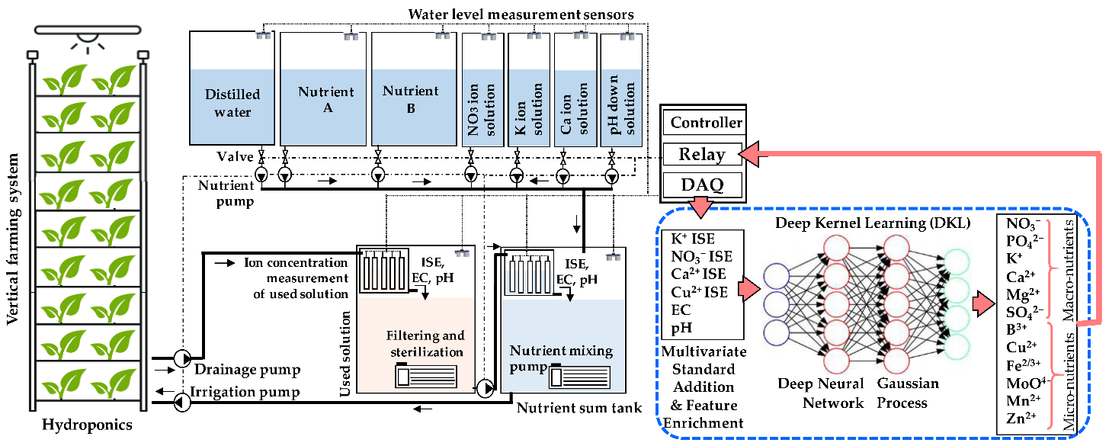
Tendenze tecnologiche nell'agricoltura verticale
Applicazione combinata di diversi algoritmi basati sull'intelligenza artificiale (MSAM, FE, DKL DNN e GP) per determinare più ioni in soluzioni idroponiche. (Kabir et al. 2023).

Slide 45
Tendenze tecnologiche nell'agricoltura verticale
Sistemi di coltivazione verticale senza operatore (UVFS)
L'automazione e la robotica semplificano le operazioni, offrendo vantaggi come l'efficienza delle risorse, la produzione per tutto l'anno, la riduzione dell'impatto ambientale e l'ottimizzazione dello spazio.
Sistemi di coltivazione verticale automatizzati
Dalla semina al raccolto, le tecnologie di automazione riducono i costi di manodopera e migliorano la sicurezza e la produttività.
Sistemi robotizzati per l'agricoltura verticale
I robot eseguono compiti di precisione, riducendo i costi di manodopera e migliorando la coerenza delle operazioni agricole.
Agricoltura verticale con i droni
I droni migliorano il monitoraggio e la gestione delle colture, offrendo precisione aerea e approfondimenti basati sui dati per migliorare la salute e la resa delle colture.

Slide 46
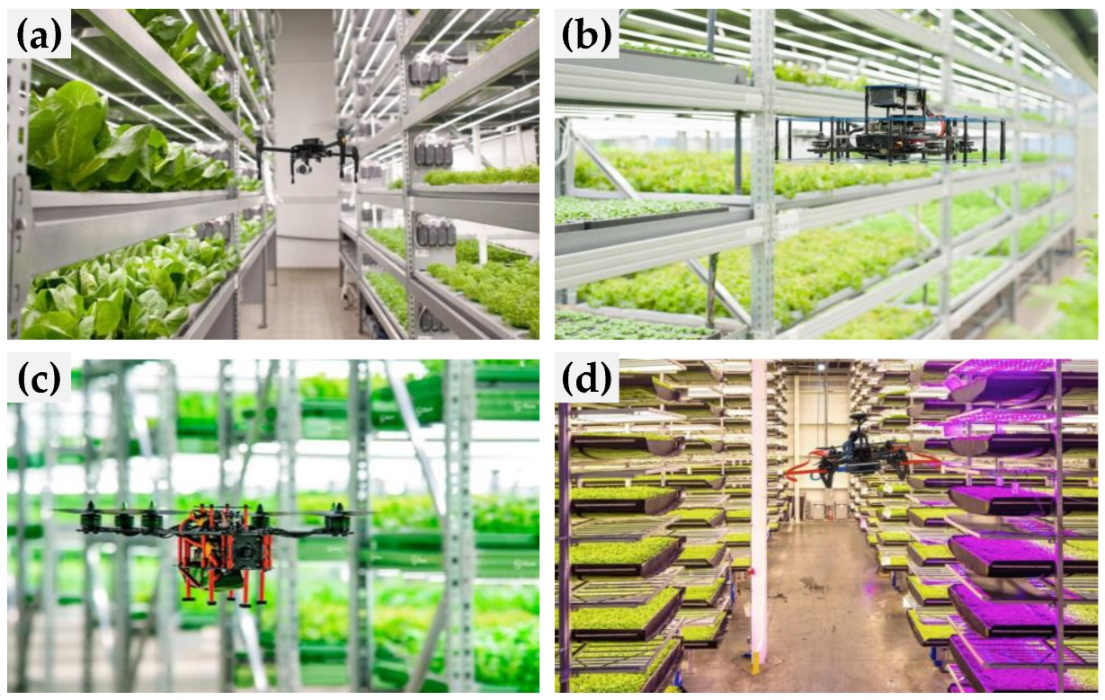
Tendenze tecnologiche nell'agricoltura verticale
Uso di UAV/droni nell'agricoltura verticale: (a,b) drone autonomo (iFarm, Abu Dhabi, EAU) (c) drone autonomo; (d) droni AI (Kabir et al. 2023).

Slide 47
Tendenze tecnologiche nell'agricoltura verticale
Tendenze della ricerca - Intelligenza artificiale (IA)
L'intelligenza artificiale ottimizza le condizioni ambientali e l'utilizzo delle risorse, con applicazioni nel monitoraggio, nell'ottimizzazione e nel rilevamento dello stress.
I modelli di apprendimento profondo supportano compiti come la segmentazione delle foglie e la classificazione dello stress, migliorando l'analisi della salute delle piante.
Le problematiche includono la gestione dei dati, la diversità degli algoritmi, i problemi di privacy e sicurezza e la necessità di trasparenza e di attenuazione dei pregiudizi nelle applicazioni di IA.

Slide 48
Tendenze tecnologiche nell'agricoltura verticale
Produzione vegetale - sfide e prospettive future
Offre opportunità per colture diverse in ambienti controllati.
Permette di produrre tutto l'anno e di esplorare nuove colture e mercati di nicchia.
Le sfide includono la limitata diversità delle colture e la necessità di cultivar specializzate.
La selezione strategica per la crescita compatta e l'efficienza delle risorse è fondamentale.
Sostenibilità ambientale - sfide e prospettive future
Riduce l'uso di pesticidi, conserva l'acqua e la terra e minimizza il trasporto degli alimenti.
I costi iniziali e operativi e il controllo climatico ad alta intensità energetica rappresentano una sfida.
L'ottimizzazione della progettazione del sistema e l'implementazione di sistemi circolari sono essenziali per la sostenibilità.
Sostenibilità economica - sfide e prospettive future
Sostenibile grazie alla riduzione dei costi di trasporto e alla resilienza climatica.
L'elevato consumo di energia elettrica rappresenta una sfida economica significativa.
Le energie rinnovabili e le tecnologie avanzate potrebbero ridurre i costi e migliorare l'efficienza.

Slide 49
Tendenze tecnologiche nell'agricoltura verticale
Sicurezza alimentare - sfide e prospettive future
Affronta le sfide dell'urbanizzazione, del cambiamento climatico e del degrado del territorio.
Incoraggia l'autosufficienza urbana nella produzione alimentare.
I vincoli economici e spaziali richiedono soluzioni strategiche per il ripristino degli ecosistemi e la domanda urbana.
Nuove tecnologie - opportunità e sfide
L'integrazione di colture idroponiche, aeroponiche e acquaponiche con intelligenza artificiale, sensori e automazione migliora l'efficienza e la resa.
Le complessità dell'integrazione dei sistemi, dell'irrigazione uniforme e della gestione dell'illuminazione rappresentano sfide significative.
Per far progredire l'agricoltura verticale come soluzione sostenibile è necessario superare questi problemi di integrazione e gestione.

Slide 50
Conclusioni
L'agricoltura verticale ottimizza lo spazio ed enfatizza la sostenibilità in agricoltura.
Utilizza l'illuminazione a LED, una precisa gestione dei nutrienti e tecnologie innovative come l'automazione e i droni per migliorare la produzione alimentare.
Offre riduzioni significative nell'uso dell'acqua e del suolo, contribuendo a ridurre l'impronta di carbonio.
Le sfide includono gli alti costi iniziali e la continua richiesta di energia.
I vantaggi comprendono la produzione per tutto l'anno, l'impatto ambientale minimo e la riduzione della pressione sulle risorse naturali.
L'integrazione di sensori, intelligenza artificiale e robotica sta rendendo l'agricoltura verticale più fattibile negli ambienti urbani.
Il successo dipende dalla comprensione delle condizioni locali e dalla promozione di politiche di sostegno.
Rappresenta una strada promettente per rafforzare la sicurezza alimentare e la sostenibilità, che richiede la collaborazione di diversi settori.

